Slide 1
บทบาทของ สนง.กกต.กับการพัฒนาการเมืองและการเลือกตั้ง
โดย
พันตำรวจเอก จรุงวิทย์ ภุมมา
เลขาธิการคณะกรรมการการเลือกตั้ง

Slide 2
แนวความคิดการปฏิรูประบบเลือกตั้ง
สภาพปัญหา
- วงจรอุบาทว์ทางการเมือง
เลือกตั้ง
บริหารประเทศ
ทุจริตคอรัปชั่น
รัฐประหาร
ร่างรัฐธรรมนูญ

Slide 3
สภาพปัญหา
พรรคการเมืองบางพรรคตั้งขึ้นโดยผู้มีอำนาจบริหารหรืออำนาจ
ทางการเงิน
พรรคการเมืองบางพรรคถูกครอบงำโดยนายทุน
พรรคการเมืองใช้วิธีซื้อเสียง และซื้อตัวผู้สมัคร
พรรคการเมืองบางพรรคขาดวินัย
ประชาชนขาดความศรัทธา และความเชื่อมั่นในพรรคการเมืองส่งผลให้พรรคการเมืองยังไม่เป็นสถาบันทางการเมืองที่เข้มแข็ง

Slide 4
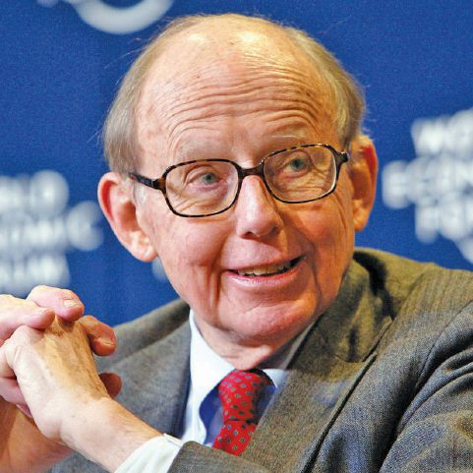
ความเป็นสถาบันทางการเมือง
(Political institution)
Samuel Philippe Huntington นำเสนอเงื่อนไขของสภาวะความเป็นสถาบันทางการเมืองว่าประกอบไปด้วย
ความสามารถในการปรับตัว (Adaptability) ดูจากความยืนยาวในการทำหน้าที่ของกฎเกณฑ์ และคนในองค์กร แม้สภาพแวดล้อมจะเปลี่ยนแต่กฎเกณฑ์และองค์กรก็ยังคงอยู่ โดยมีการปรับตัวไปตามสภาพแวดล้อม
ความสลับซับซ้อน (Complexity) ดูจากความหลากหลายและการทำหน้าที่ประสานงานของกฎเกณฑ์และองค์กร
ความเป็นอิสระ (Autonomous) ดูจากความสามารถในการทำหน้าที่โดยไม่ถูกครอบงำจากองค์กรอื่น
ความเป็นเอกภาพ (Coherence) ดูจากความเห็นพ้องต้องกันในกฎเกณฑ์
ความสำนึกร่วมกลุ่ม และการเข้าไปมีส่วนร่วมตามกฎเกณฑ์ที่ระบุไว้

Slide 5
วิธีการปฏิรูป
1. ปฏิรูปพรรคการเมืองโดยตระหนักว่าพรรคการเมืองคือสถาบันสำคัญ
ที่เคียงคู่กับระบอบประชาธิปไตย จึงปฏิรูปพรรคการเมืองให้เป็นสถาบันทางการเมืองของประชาชน มีอุดมการณ์ทางการเมืองร่วมกันอย่างแท้จริงและครอบงำจากนายทุน
1) พรรคการเมืองต้องสร้างและประกาศอุดมการณ์ที่เด่นชัด
2) ให้ประชาชนเป็นเจ้าของพรรคการเมือง ผ่านการสนับสนุนเงินทุนให้กับพรรคการเมืองจากสมาชิกและประชาชนในวงกว้าง
3) พรรคการเมืองต้องมีความเข้มแข็ง เป็นสถาบันการเมืองของประชาชน

Slide 6
วิธีการปฏิรูป
2. ปฏิรูปสมาชิกพรรคการเมือง โดยทำให้ประชาชนให้ความสำคัญในการเข้าร่วมกิจกรรมทางการเมืองและเป็นสมาชิกพรรคการเมือง และทำให้สมาชิกพรรคการเมืองมีบทบาทความเป็นเจ้าของพรรคการเมือง
1) สนับสนุนให้ประชาชนเป็นสมาชิกพรรคการเมืองโดยสมัครใจ
2) พรรคการเมืองต้องมีบทบาทและมีกิจกรรมที่แสดงออกถึงเจตจำนงต่อเรื่องที่เป็นประเด็นทางสังคม เศรษฐกิจ และการเมือง
3) สมาชิกพรรคการเมืองระดับบริหารต้องประพฤติตนอย่างมีเกียรติ ศักดิ์ศรี ซื่อสัตย์สุจริต
4) พรรคการเมืองต้องมีกระบวนการให้สมาชิกพรรคมีส่วนร่วมและมีบทบาทในการดำเนินกิจกรรมของพรรค

Slide 7
วิธีการปฏิรูป
3. ปฏิรูปโครงสร้างการบริหารของพรรคการเมืองให้มีประสิทธิภาพและมีความเป็นประชาธิปไตยภายในพรรค
1) ให้มีการจัดโครงสร้างการบริหารจัดการภายในพรรคโดยไม่ให้ผู้ดำรงตำแหน่งทางการเมืองครอบงำพรรค
2) ให้พรรคการเมืองมีการยึดหลักความเป็นประชาธิปไตยภายในพรรค
3) พรรคการเมืองต้องให้ความสำคัญกับการจัดตั้งสาขาพรรค การขยายสาขาพรรค การทำกิจกรรมของสาขาพรรค

Slide 8
วิธีการปฏิรูป
4. ปฏิรูปพรรคการเมืองให้มีพันธสัญญาประชาคมโดยนโยบายของพรรคการเมือง
1) ต้องให้พรรคการเมืองมุ่งเน้นการแข่งขันทางการเมืองด้วยนโยบายของพรรค
2) ให้พรรคการเมืองมีความรับผิดชอบต่อการนำเสนอนโยบาย และนโยบายของพรรคต้องไม่สร้างปัญหาต่อระบบการเงินการคลังของประเทศ
3) ให้พรรคการเมืองสร้างความเชื่อถือศรัทธาให้เกิดกับสมาชิกพรรคการเมืองและประชาชนทั่วไป

Slide 9
วิธีการปฏิรูป
5. ปฏิรูปการควบคุมและตรวจสอบการดำเนินงานของพรรคการเมือง และการยุบพรรคการเมือง
1) การจัดทำงบประมาณของพรรคการเมืองต้องเปิดเผยต่อสาธารณะ
2) สมาชิกพรรคการเมืองและประชาชนทั่วไปสามารถมีสิทธิเข้าถึงข้อมูลการใช้งบประมาณ
3) ให้ประชาชนมีส่วนร่วมในการตรวจสอบการดำเนินการตามนโยบายของพรรคอย่างจริงจังและเข้มงวด
4) ห้ามมิให้ยุบพรรคการเมืองเว้นแต่มีการกระทำผิดอันเป็นการล้มล้างระบอบประชาธิปไตย

Slide 10
การปฏิรูประบบพรรคการเมือง
รธน. มาตรา 45 กำหนดให้บุคคลย่อมมีเสรีภาพในการรวมตัวกันจัดตั้งพรรคการเมืองตามวิถีทางการปกครองระบอบประชาธิปไตยอันมีพระมหากษัตริย์
ทรงเป็นประมุข ตามที่กฎหมายบัญญัติ
กฎหมายตามวรรคหนึ่งอย่างน้อยต้องมีบทบัญญัติเกี่ยวกับการบริหาร
พรรคการเมือง ซึ่งต้องกำหนดให้เป็นไปโดยเปิดเผยและตรวจสอบได้ เปิดโอกาสให้สมาชิกมีส่วนร่วมอย่างกว้างขว้างในการกำหนดนโยบายและการส่งผู้สมัคร
รับเลือกตั้ง และกำหนดมาตรการให้สามารถดำเนินการโดยอิสระไม่ถูกครอบงำ
หรือชี้นำโดยบุคคลซึ่งมิได้เป็นสมาชิกของพรรคการเมืองนั้น รวมทั้งมาตรการกำกับดูแลมิให้สมาชิกของพรรคการเมืองกระทำการอันเป็นการฝ่าฝืนหรือไม่ปฏิบัติตามกฎหมายที่เกี่ยวกับการเลือกตั้ง

Slide 11
การปฏิรูประบบพรรคการเมือง
คำปรารภตาม พ.ร.ป.พรรคการเมือง วรรคสาม กำหนดว่า เหตุผลและความจำเป็นในการจำกัดสิทธิและเสรีภาพของบุคคลตาม พ.ร.ป.พรรคการเมือง เพื่อให้การจัดตั้ง การบริหารงาน และการดำเนินกิจกรรมของพรรคการเมืองเป็นไปโดยเปิดเผยและตรวจสอบได้ เปิดโอกาสให้สมาชิกมีส่วนร่วม
อย่างกว้างขว้างในการกำหนดนโยบายและการส่งผู้สมัครรับเลือกตั้ง รวมทั้ง
มีมาตรการกำกับให้พรรคการเมืองสามารถดำเนินการโดยอิสระไม่ถูกครอบงำหรือชี้นำโดยบุคคลซึ่งมิใช่สมาชิกของพรรคการเมือง

Slide 12
เปรียบเทียบเนื้อหา พ.ร.ป.พรรคการเมืองฯ
เนื้อหา | (ใหม่) พ.ร.ป.พรรคการเมืองฯ 2560 | (เดิม) พ.ร.ป.พรรคการเมืองฯ 2550
ผู้ร่วมก่อตั้งพรรค | ไม่น้อยกว่า 500 คน | 15 คนขึ้นไป
จำนวนสมาชิกพรรค | ภายใน 1 ปี ไม่น้อยกว่า 5,000 คน ภายใน 4 ปี ไม่น้อยกว่า 10,000 คน | ภายใน 1 ปี ไม่น้อยกว่า 5,000คน
การตั้งสาขาพรรค | ภายใน 1 ปี มีสาขาพรรคภาคละหนึ่งสาขา สาขาพรรคการเมือง มีสมาชิก 500 คนขึ้นไป | ภายใน 1 ปี มีสาขาพรรคภาคละหนึ่งสาขา
ทุนประเดิมตั้งพรรค | ไม่น้อยกว่า 1 ล้านบาท | X
ผู้ร่วมตั้งพรรค จ่ายเงินทุนประเดิม | คนละ1,000บาท ไม่เกิน 50,000 บาท | X
การจ่ายค่าบำรุงพรรค | ไม่น้อยกว่า 100 บาท (ต่อปี) ไม่น้อยกว่า 2,000 บาท (ตลอดชีพ) | X

Slide 13
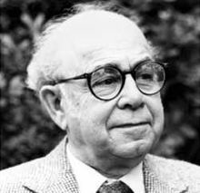
การปฏิรูปวัฒนธรรมทางการเมือง
1. หลักการ “ประเทศที่ประชาชนมีวัฒนธรรมทางการเมืองแบบประชาธิปไตยก็จะประสบความสำเร็จในการปกครองระบอบประชาธิปไตย”
Gabriel Abraham Almond (1965) มองว่า “การเมืองโดยรวมนั้นสามารถพัฒนาได้
หากสมาชิกในสังคมมีสำนึกพลเมือง (Civic virtue) หรือ วัฒนธรรมพลเมือง
(Civic culture) ในการเข้าร่วมทางการเมืองอย่างแข็งขัน (The participant political culture) แต่หากไม่สนใจการเมือง (The parochial political culture) หรือรับรู้แต่ไม่เข้าร่วมทางการเมือง (The subject political culture) การเมืองนั้น
ก็จะด้อยพัฒนา”

Slide 14
การปฏิรูปวัฒนธรรมทางการเมือง
2. พ.ร.ป.กกต. ม.22 กำหนดให้ กกต. มีหน้าที่และอำนาจ ...
(5) ส่งเสริม สนับสนุน ให้หน่วยงานของรัฐ สถาบันการศึกษา และองค์กรเอกชน ในการสร้างความรู้ความเข้าใจที่ถูกต้องให้แก่ประชาชนเกี่ยวกับการปกครองระบอบประชาธิปไตย การมีส่วนร่วมทางการเมืองของประชาชน หรือให้ประชาชนมีส่วนร่วมในการตรวจสอบการเลือกตั้ง และความรู้ที่ถูกต้องเกี่ยวกับรัฐธรรมนูญ ทั้งนี้ ตามหลักเกณฑ์ วิธีการ และเงื่อนไขที่ กกต. กำหนด

Slide 15
การปฏิรูปวัฒนธรรมทางการเมือง
3. สร้างความเป็นพลเมือง คือ ทำประโยชน์เพื่อส่วนร่วม
เคารพสิทธิผู้อื่น ปฏิบัติตามกฎหมาย มีวินัย มีความรับผิดชอบ
ใช้เหตุใช้ผลบนความแตกต่าง มีจิตสำนึกสาธารณะและมีส่วนร่วมทางการเมืองอย่างแข็งขัน
4. มีหลักสูตรพลเมืองดีวิถีประชาธิปไตย เผยแพร่ ให้การเรียนรู้ เช่น ศูนย์ส่งเสริมพัฒนาประชาธิปไตย แต่งตั้งกรรมการศูนย์ส่งเสริมประชาธิปไตยตำบล ให้ครบทุกหมู่บ้าน

Slide 16
การปฏิรูปวัฒนธรรมทางการเมือง
5. สร้างเครื่องข่ายเพื่อช่วยเหลือ กกต. ในการให้ความรู้ และปลุกจิตสำนึกพลเมืองดีวิถีประชาธิปไตย เช่น เครือข่ายสถานีวิทยุชุมชน เสริมสร้างดีเจประชาธิปไตยชุมชน /การร่วมมือกับกระทรวงศึกษาธิการในการจัดทำคู่มือการจัดกิจกรรมการเรียนรู้ประชาธิปไตย 4 ช่วงชั้น /การบรรจุหลักสูตรพลเมืองดีวิถีประชาธิปไตยในคู่มือนักศึกษาวิชาทหารทั้ง 5 ชั้นปี /จัดทำหลักสูตรลูกเสืออาสา กกต. /กิจกรรมรณรงค์หมู่บ้านไม่ขายเสียง
นำร่องทั่วประเทศ อำเภอละ 1 แห่ง รวม 928 แห่ง

Slide 17
ข้อสังเกตการปฏิรูประบบพรรคการเมืองและวัฒนธรรมทางการเมือง
หากวัฒนธรรมทางการเมืองเริ่มเปลี่ยนแปลงในรูปแบบ Civic culture และพรรคการเมืองเปลี่ยนแปลงเป็นพรรคที่เป็นของประชาชนอย่างแท้จริง คือ มีระดับความเป็นสถาบันทางการเมืองที่รองรับวัฒนธรรมทางการเมืองที่เปลี่ยนแปลง จะเป็นการสอดคล้องต้องกันของระบบการเมือง
หากวัฒนธรรมทางการเมืองเปลี่ยนแปลงแต่พรรคการเมือง
ไม่มีระดับความเป็นสถาบันทางการเมืองที่รองรับได้ ระบบการเมืองจะเกิดความไม่สมดุล

Slide 18
การปฏิรูปการจัดการเลือกตั้ง
1. วันเลือกตั้ง
- วันเดียวกันทั่วราชอาณาจักร
- เลือกตั้งโดยตรงและลับ
- ตั้งแต่เวลา 08.00-17.00 น. (ม.86 พ.ร.ป. ส.ส.)
- บัตรเลือกตั้งใบเดียว

Slide 19
การปฏิรูปการจัดการเลือกตั้ง
2. การปิดประกาศแผ่นป้ายหาเสียงใช้ติดได้เฉพาะในสถานที่/ขนาด/จำนวน ตามที่ กกต. กำหนด โดยการกำหนดดังกล่าวต้องมีการหารือกับพรรคการเมืองด้วย (พ.ร.ป. ส.ส. ม.83) ฝ่าฝืนจำคุกไม่เกิน 6 เดือน หรือปรับไม่เกิน 10,000.- บาท ฯ (พ.ร.ป. ส.ส. ม.162)
การหาเสียงด้วยวิธีอันใดให้ กกต. กำหนดโดยคำนึงถึงความเท่าเทียม ความเสมอภาคและความเที่ยงธรรมของพรรคการเมืองและผู้สมัคร (พ.ร.ป. ส.ส. ม.71)

Slide 20
การปฏิรูปการจัดการเลือกตั้ง
3. ให้ กกต. สนับสนุนการโฆษณาหาเสียงแก่ผู้สมัครฯ และพรรคการเมือง โดยอาจจัดเวทีประชันนโยบายบริหารประเทศ (ดีเบต) ของพรรคการเมือง (พ.ร.ป. ส.ส. ม.81)
4. การหาเสียงเลือกตั้งโดยวิธีการอิเล็กทรอนิกส์ โดยต้องเป็นไปตามหลักเกณฑ์ วิธีการ และเงื่อนไขที่ กกต. กำหนด (พ.ร.ป. ส.ส ม.70)

Slide 21
การปฏิรูปการจัดการทุจริตเลือกตั้ง
1. เจตนารมณ์ในคำปรารภ พ.ร.ป.กกต. 2560 กล่าวถึงเหตุผล
และความจำเป็นในการจำกัดสิทธิและเสรีภาพของบุคคลตาม พ.ร.ป. นี้เพื่อให้การปฏิบัติหน้าที่ของ กกต.สามารถดำเนินการได้อย่าง
มีประสิทธิภาพ อันจะเป็นประโยชน์ต่อสาธารณะ ฯลฯ

Slide 22
การปฏิรูปการจัดการทุจริตเลือกตั้ง
2. กกต. มีหน้าที่และอำนาจจัดหรือดำเนินการให้มีการเลือกตั้ง ส.ส. ท้องถิ่น การเลือก ส.ว. และออกเสียงประชามติ และควบคุมให้เป็นไป
โดยสุจริตเที่ยงธรรม หากไม่สุจริตฯ สามารถสั่งระงับ ยับยั้ง แก้ไขเปลี่ยนแปลงหรือยกเลิกการเลือกตั้งฯ และสั่งเลือกตั้งใหม่ฯ สั่งระงับการใช้สิทธิสมัครฯ ไว้ชั่วคราวไม่เกิน 1 ปี (ใบส้ม) ดูแลพรรคการเมืองให้เป็นไปตามกฎหมาย
นอกจากนั้น กกต. แต่ละคนซึ่งพบเห็นการกระทำผิดมีอำนาจ
สั่งได้เช่นกัน (รธน. ม.224)

Slide 23
การปฏิรูปการจัดการทุจริตเลือกตั้ง
3. พนักงานสืบสวนไต่สวนเป็นเจ้าพนักงานฝ่ายปกครองตำรวจ
ชั้นผู้ใหญ่ และเป็นพนักงานสอบสวนตาม ป.วิ อาญา (พ.ร.ป. กกต. ม.42)
4. ให้รางวัลแก่ผู้ชี้เบาะแส (พ.ร.ป. กกต. ม.47)
5. การคุ้มครองพยาน (พ.ร.ป. กกต. ม.45)
6. การกันไว้เป็นพยาน (พ.ร.ป. กกต. ม.46)
7. ศาลฎีกาเพิกถอนสิทธิฯ ผู้สมัครหรือ ส.ส. และเป็นเหตุให้มีการเลือกตั้งใหม่ให้ศาลฎีกาสั่งให้ผู้นั้นรับผิดชดใช้ค่าใช้จ่ายการเลือกตั้งฯ (พ.ร.ป. ส.ส. ม.139)

Slide 24
ก่อนประกาศผล
หลังประกาศผล
กกต.สั่ง
ศาลฎีกาสั่ง
ใบส้ม
ใบเหลือง
ใบแดง
ใบดำ
ใบเหลือง
  สั่งระงับสิทธิการสมัครรับเลือกตั้งของผู้สมัครเป็นการชั่วคราวไม่เกิน 1 ปี สั่งเลือกตั้งใหม่ โดยพรรคของผู้สมัครที่ถูกใบส้มจะไม่สามารถส่งคนลงเลือกตั้งได้ใหม่
  สั่งเลือกตั้งใหม่
  ผู้สมัครชุดเดิม
  เพิกถอนสิทธิเลือกตั้งของผู้นั้นเป็นเวลา
  10 ปี
  ไม่สามารถสมัครหรือเข้าดำรงตำแหน่งทางการเมืองได้อีกตลอดชีวิต
  สั่งเลือกตั้งใหม่
  ผู้สมัครชุดเดิม

Slide 25
การเมืองเข้มแข็ง ประชาธิปไตยเข้มแข็ง
การใช้บัตรเลือกตั้งใบเดียว
การกำหนดเวลาการลงคะแนน และอาจให้ใช้เครื่องลงคะแนน
การกำหนดให้มีความเท่าเทียมกันในการหาเสียง
การกำหนดให้มีผู้ตรวจการเลือกตั้ง
ให้อำนาจ กกต. เป็นพนักงานฝ่ายปกครอง
การให้ใบเหลือง ใบแดง ใบส้ม
การปฏิรูประบบเลือกตั้ง
(กรรมการ,ผู้ควบคุม)
การปฏิรูประบบพรรคการเมือง
(ผู้สมัครและพรรคการเมือง,ผู้เล่น)
การปฏิรูปวัฒนธรรมทางการเมือง
(ประชาชน)
การให้ประชาชนเป็นเจ้าของพรรคการเมือง คือ มีส่วนร่วม
ในการจัดตั้งและดำเนินกิจกรรมทางการเมือง เช่น การกำหนดให้มีการจ่ายทุนประเดิม ชำระค่าสมาชิกพรรค การแต่งตั้งสาขาพรรค
การสรรหาผู้สมัครรับเลือกตั้ง
ส่งเสริม สนับสนุน ให้หน่วยงานของรัฐ สถาบันการศึกษา และองค์กรเอกชน ในการสร้างความรู้ความเข้าใจที่ถูกต้องให้แก่ประชาชนเกี่ยวกับการปกครองระบอบประชาธิปไตย การมีส่วนร่วมทางการเมืองของประชาชน หรือให้ประชาชนมีส่วนร่วมในการตรวจสอบการเลือกตั้ง และความรู้ที่ถูกต้องเกี่ยวกับรัฐธรรมนูญ

Slide 26
ระบอบประชาธิปไตย
อันมีพระมหากษัตริย์ทรงเป็นประมุข
พรรคการเมืองมีระดับความเป็นสถาบันทางการเมือง
ประชาชนมีวัฒนธรรมทางการเมืองแบบประชาธิปไตย

Slide 27
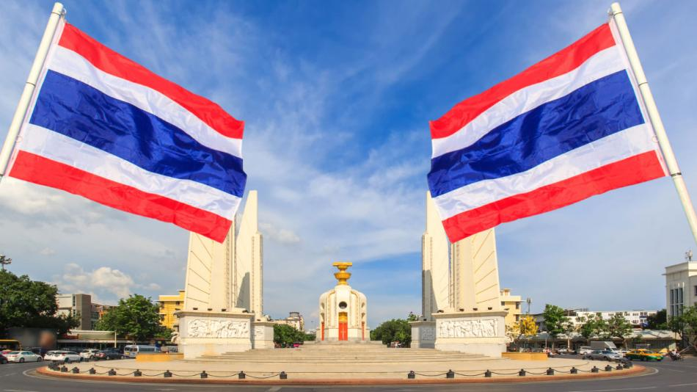
ขอบคุณครับ

